Slide 1
DIDAKTICKÉ TECHNOLOGIE 2
Petr Vybíral
JS 2015

Slide 2
Obsahová náplň DIT2
1) Projekce. Práce se zpětnými projektory, návrh promítací fólie na počítači, Interaktivní tabule, hudební senzorická tabule, bílá tabule, historická AV technika. 2) Digitální fotoaparát. Práce s fotoaparátem, úprava digitální fotografie, použití fotografie při tvorbě (Powerpoint, Word). 3) Tvorba Powerpointové prezentace. Zásady tvorby prezentace, práce s objekty a textem, animace. 4) Střih videa. Digitalizace analogového záznamu, přechodové efekty, zvukové efekty, vkládání titulků (i z externích programů), tvorba video souboru a disku DVD, interaktivní menu. 5) Animace. Snímání předlohy statickou kamerou, zachytávání snímků video softwarem, vkládání hudby, titulků, komentáře. 6) Digitální kamera. Tvorba jednoduchého scénáře, natáčení scény. 7) Stolní audio a video přístroje. Ovládání videorekordéru, práce s HI-FI věží, dodatečný dabing záznamů, možnosti DVD rekordéru, digitalizace videa. 8) Scanner. Digitalizace obrazové předlohy, skenování transparentních objektů, OCR, úprava snímků, využití získaných obrázků. 9) Digitalizace zvuku. Nahrávání z různých zdrojů (mikrofon, magnetofon, CD), úprava signálu, mixování signálů, speciální zvukové efekty v reálném čase, tvorba audio CD a MP3.

Slide 3
Obsahová náplň DIT2
1) Projekce. Práce se zpětnými projektory, návrh promítací fólie na počítači, Interaktivní tabule, hudební senzorická tabule, bílá tabule, historická AV technika.

Slide 4
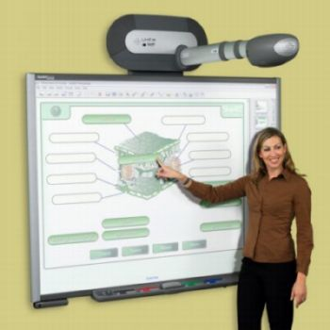
Interaktivní tabule

Slide 5
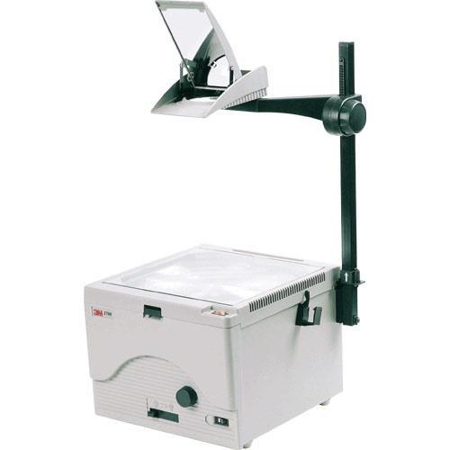
Zpětný projektor

Slide 6
Obsahová náplň DIT2
2) Digitální fotoaparát. Práce s fotoaparátem, úprava digitální fotografie, použití fotografie při tvorbě (Powerpoint, Word).

Slide 7
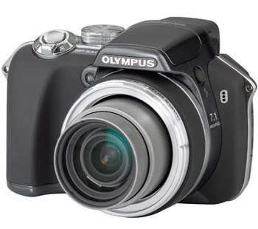
Digitální fotoaparát

Slide 8
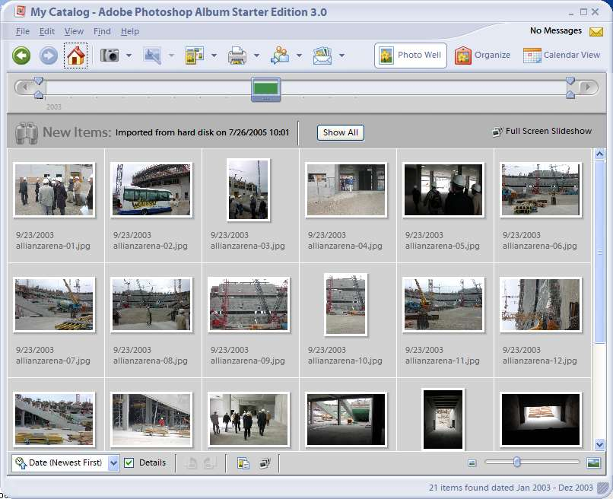
Úprava digitální fotografie

Slide 9
Obsahová náplň DIT2
3) Tvorba Powerpointové prezentace. Zásady tvorby prezentace, práce s objekty a textem, animace.

Slide 10
Tvorba powerpointové prezentace

Slide 11
Animace

Slide 12
Obsahová náplň DIT2
4) Střih videa. Digitalizace analogového záznamu, přechodové efekty, zvukové efekty, vkládání titulků (i z externích programů), tvorba video souboru a disku DVD, interaktivní menu.

Slide 13
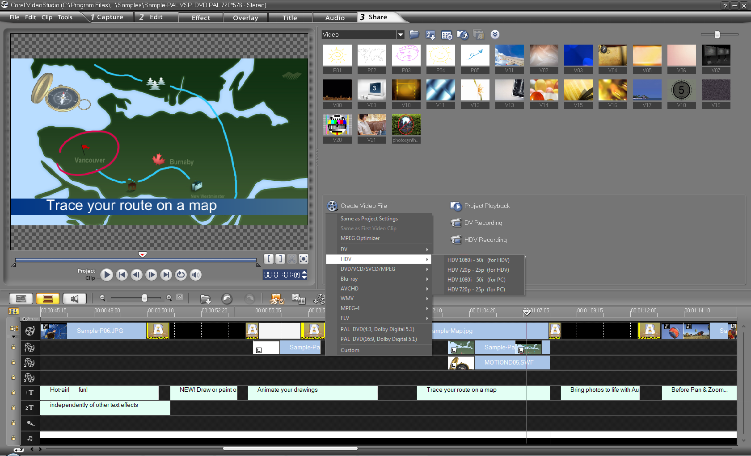
Střih videa

Slide 14
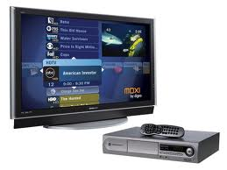
Digitalizace analogového signálu

Slide 15
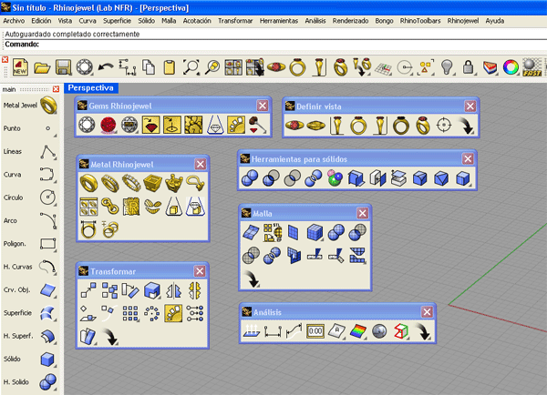
Interaktivní menu

Slide 16
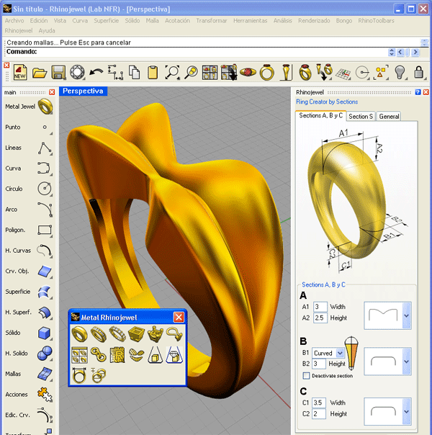
Interaktivní menu-výroba šperků

Slide 17
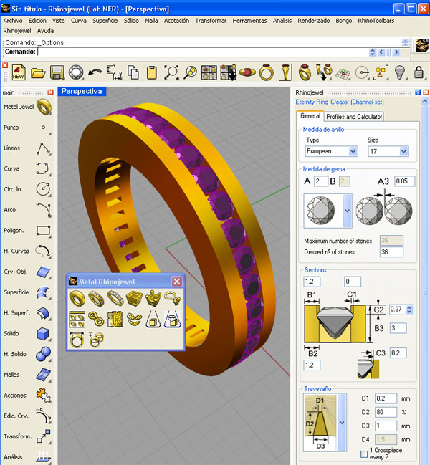
Výroba šperků -RhinoJewel 5.0

Slide 18
Obsahová náplň DIT2
5) Animace. Snímání předlohy statickou kamerou, zachytávání snímků video softwarem, vkládání hudby, titulků, komentáře.

Slide 19
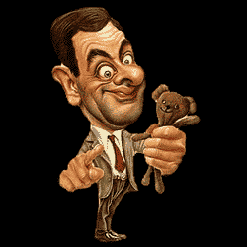
Animace

Slide 20
Obsahová náplň DIT2
6) Digitální kamera. Tvorba jednoduchého scénáře, natáčení scény.

Slide 21
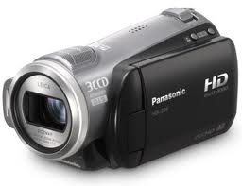
Digitální kamera

Slide 22
Obsahová náplň DIT2
7) Stolní audio a video přístroje. Ovládání videorekordéru, práce s HI-FI věží, dodatečný dabing záznamů, možnosti DVD rekordéru, digitalizace videa.

Slide 23
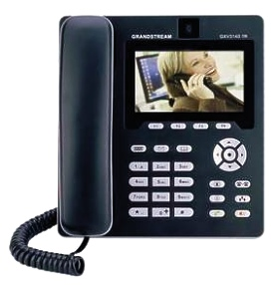
Videotelefon

Slide 24
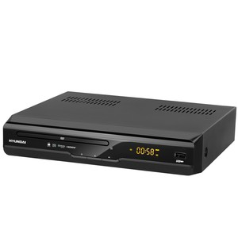
DVD

Slide 25
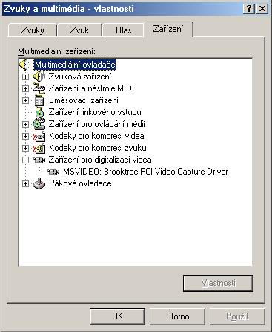
Digitalizace videa

Slide 26
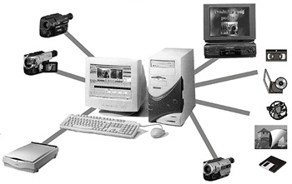
Digitalizace

Slide 27
Obsahová náplň DIT2
8) Scanner. Digitalizace obrazové předlohy, skenování transparentních objektů, OCR, úprava snímků, využití získaných obrázků.

Slide 28
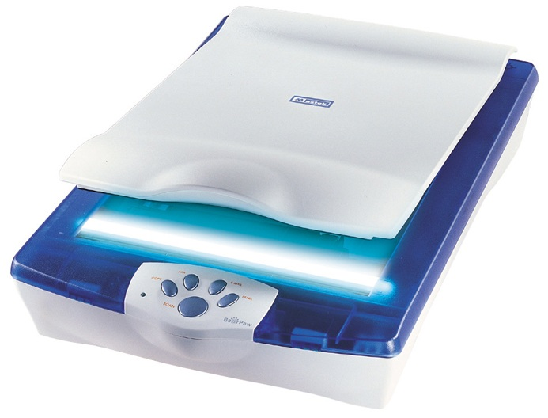
Scanner

Slide 29
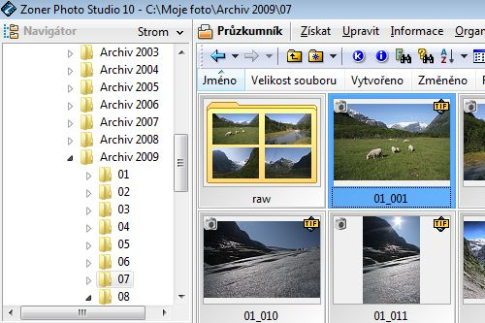
Digitální úprava snímků

Slide 30
Digitální úprava snímků

Slide 31
Obsahová náplň DIT2
9) Digitalizace zvuku. Nahrávání z různých zdrojů (mikrofon, magnetofon, CD), úprava signálu, mixování signálů, speciální zvukové efekty v reálném čase, tvorba audio CD a MP3.

Slide 32
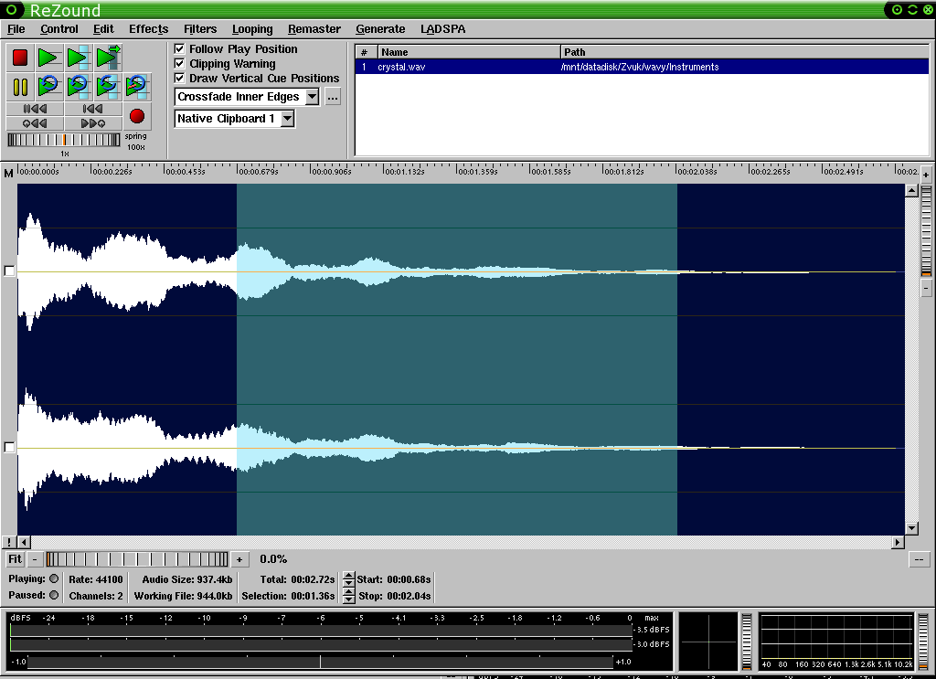
Digitalizace zvuku

Slide 33
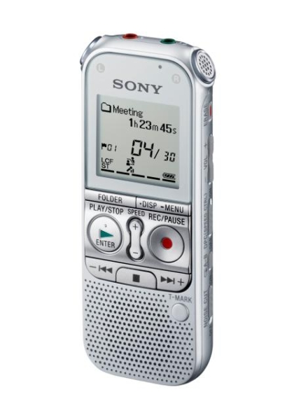
Diktafon

Slide 34
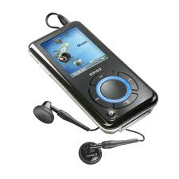
Mp3

Slide 35
Tvorba učebních pomůcek
Tvorba a využití učebních pomůcek
prostřednictvím didaktických technologií
ve školní výuce
při zájmových výukových činnostech
v době mimo vyučování.

Slide 36
Co je učební pomůcka
Učební pomůckou rozumíme takový materiální didaktický prostředek, který má při použití ve výuce přímý a bezprostřední vztah k učivu a zejména k výukovým cílům, k jejichž dosažení má učební pomůcka napomoci

Slide 37
K čemu slouží učební pomůcka?
Učební pomůcky jsou využívány ve výuce jako zdroje informací, prostředky řízení výuky, prostředky kontroly výuky, prostředky pro rozvíjení dovedností i schopností žáků, prostředky motivační.

Slide 38
Forma využití učební pomůcky?
Učební pomůcky jsou nepostradatelnou skupinou pomůcek, které umožňují vykonávání různých činností (obvykle hry, učební činnosti, práce a činnosti ve volném čase) ve výukovém procesu.

Slide 39
Co musí obsahovat?
Práce musí obsahovat popis a úplnou fotografickou dokumentaci učební pomůcky (je dáno povahou pomůcky). Musí být uvedena informace, pro který studijní nebo učební obor, ročník a tematický celek učiva je učební pomůcka určena.

Slide 40
Výukový cíl
Dále musí být uveden výukový cíl, k jehož dosažení je pomůcka vytvořena, navrhovaná výuková metoda a předpokládaný nebo ověřený výsledek výuky s nově vytvořenou učební pomůckou.

Slide 41
Zadání seminární práce
Vytvořte učební pomůcku v programu powerpoint v rozsahu minimálně 12 slidů.
Tematicky bude prezentace zaměřena na některý z předmětů 1. nebo 2. stupně ZŠ, který koresponduje s RVP
Prezentace bude obsahovat obrázky, fotografie, text a závěrečný test znalostí
( min. 6 otázek).
Bude také uvedeno pro který ročník a předmět je tato učební pomůcka určena.

Slide 42
Forma a termín odevzdání
Prezentace bude odevzdána elektronicky do odevzdávárny IS jaro 2015 v IS MU
Termín odevzdání do 30.6. 2015

